Slide 1
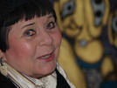
Емма Андієвська. Казки-притчі. «Казка про Яян»

Slide 2
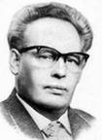
Українські письменники-емігранти
І. Багряний
Є. Маланюк
У. Самчук
В. Барка
Т. Осьмачка
О. Олесь
Олена Теліга
Олег Зуєвський

Slide 3
Письменників переслідували через те, що вони:
писали про Україну;
оспівували її неповторність;
любили свій народ;
описували реальні події;
виражали протест владі щодо ставлення до українського народу;
Як наслідок-еміграція.

Slide 4
Письменники, які покинули батьківщину, виїхавши за кордон за різних життєвих обставин, стали об'єднуватись у групи, які називаються діаспорою.

Slide 5
Країни, де проживають представники української діаспори:
Франція;
США;
Німеччина;
Австралія;
Канада;
Чехословаччина.

Slide 6
Австралія Зоя Когут; Григорій Вишневий; Божена Коваленко. Чехословаччина Олег Ольжич; Олена Теліга. Канада Олег Зуєвський. США Василь Барка; Євген Маланюк.

Slide 7
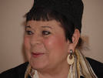
Німеччина У Німеччині мешкає 25 тисяч українців, серед них-українська письменниця Емма Андієвська.

Slide 8
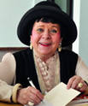
«Я свою Україну ношу, як слимак свою хатку, в ній живу».

Slide 9
Ім'я при народженні: | Ємма Андієвська
Дата народження: | 19 березня 1931 рік
Місце народження: | м. Сталіно, нині Донецьк.
Громадянство:
Професія: | Українська письменниця (поетеса, прозаїк), малярка.
Що пов'язує з Україною: | місце народження.
Еміграція: | Від 1943 живе в еміграції: у Франції (Париж), США (Нью-Йорк), від 1961 — у ФРН (Мюнхен).Член Національної спілки письменників України (від 1994). Член Міжнародного ПЕН-клубу.

Slide 10
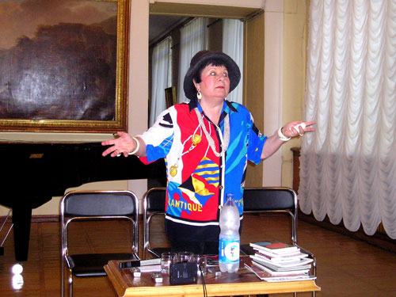
Біографія
Мама взяла нас за руку...Народилася Емма Андієвська у м. Сталіне 19 березня 1931 року. Під час війни разом з родиною емігрувала на Захід. Про цей факт письменниця писала:

Slide 11
«Мама взяла нас, дітей, за руку і в переддень того, радянські війська зайняли Київ (це був кінець 1943 року), подалася на Захід. Мама не була певна, що нас не винищать — коротко перед тим знищили батька. Вія не був партійним, він був хіміком-винахідником, тому його, між іншим, і прибрали — аби його винаходи не дістались німцям. Мама — учитель-біолог, з українського козацького роду , але зросійщена. Так от мама па мигах упросила німецького солдата і той дозволив нам в останньому німецькому ешелоні з кіньми покинути Київ. І так ми поволі добралися на Захід, жили, вчилися...»

Slide 12
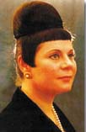
Народилася 19 березня 1931 року у Донецьку. З 1943 року живе і працює в Німеччині. Від 1943 року живе в еміграції: у Франції (Париж), США (Нью-Йорк), від 1961 — у ФРН (Мюнхен).

Slide 13
У 1957 році закінчила Український Вільний Університет. З 1955 по 1995 роки — режисер і редактор українського відділу радіо «Свобода». Від 1958 року — представник Нью-Йоркської групи. У 1984 році стала лауреатом літературної премії Фундації Тетяни та Омеляна Антоновичів.

Slide 15
